Slide 1

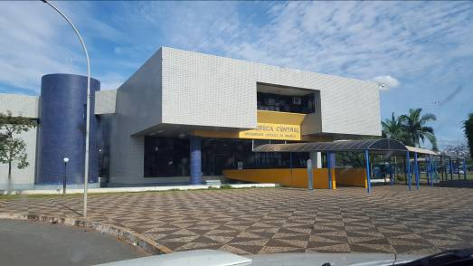
Síndrome de “Crupe”
Faculdade de Medicina da Universidade Católica de Brasília
Internato em Pediatria-6ª Série
Apresentação: Ana Carolina N. Lopes
Coordenação: Drª Carmen Lívia
www.paulomargotto.com.br
Brasília, 10 de maio de 2016

Slide 2
2013- AMRIGS
Questão 1. Uma criança com 2 anos estava há 2 dias com coriza, tosse seca e temperatura axilar de 37,9ºC. Hoje a tosse tornou-se metálica, com choro rouco, estridor inspiratório e dificuldade de respirar. Qual o manejo inicial e o agente etiológico mais provável para o caso?

Slide 3
Beta 2 inalatório e corticoide oral- vírus sincicial respiratório
Corticoide inalatório- adenovírus
Nebulização com adrenalina e corticoide sistêmico- vírus para influenza
Nebulização com adrenalina- rinovírus
Nebulização com adrenalina antibioticoterapia- Streptococcus pneumonie

Slide 4
2014- FHEMIG
Questão 2. Um lactente de 8 meses é trazido a uma unidade de pronto atendimento pelos pais, às 2h da madrugada. Informam que a criança estava bem ao dormir e que acordou há cerca de meia hora com tosse metálica e rouquidão. Ao exame, a criança apresenta Tax= 36,7ºC e mantinha bom estado geral, sem sinais de toxemia, além da tosse e da rouquidão relatadas pelos pais. Após 2 horas de observação, a criança havia apresentado melhora significativa. O diagnóstico mais provável dessa situação clínica é:

Slide 5
Epiglotite
Laringite bacteriana
Laringite espasmódica
Laringe viral

Slide 6
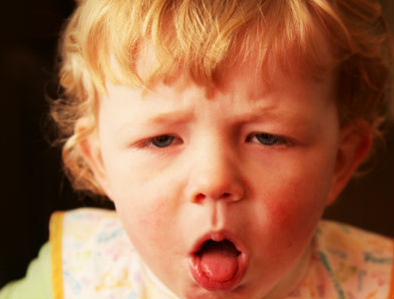
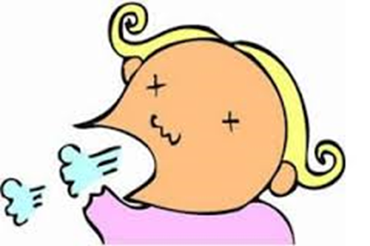
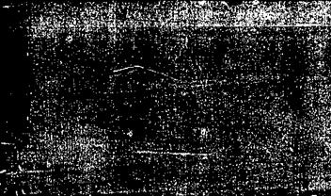
Síndrome “CRUPE”
O que é?
Conjunto de sinais e sintomas caracterizado por:
Estridor
Tosse ladrante
Rouquidão
Desconforto respiratório

Slide 7
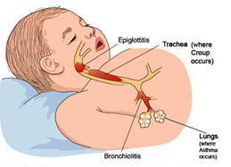
Síndrome “CRUPE”
A laringite, laringotraqueobronquite e a epiglotite formam o grupo das IRAs.
Sinal clínico mais comum: ESTRIDOR.
Afecções subglóticas.
Graus variados de obstrução e inflamação.
Em conjunto correspondem à síndrome “CRUPE”.
Como diferenciar?
Diferenciadas pelo acometimento inflamatório/obstrutivo de diferentes partes anatômicas.
http://www.andorrapediatrics.com/ap_folders/hand-outs/knowledge/croup.htm

Slide 8
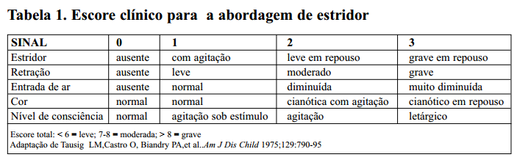
Amantéa1 SL; Silva APP. Manejo clínico da obstrução de via aérea superior: epiglotite e laringotraqueobronquite. J. pediatr. (Rio J.). 1999; 75 (Supl.2): S177-S184.

Slide 9
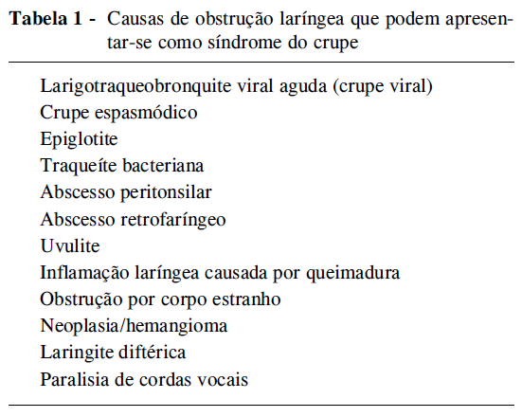
Amantéa1 SL; Silva APP. Manejo clínico da obstrução de via aérea superior: epiglotite e laringotraqueobronquite. J. pediatr. (Rio J.). 1999; 75 (Supl.2): S177-S184.

Slide 10
Laringotraqueobronquite

Slide 11
Etiologia e epidemiologia
Também chamada de CRUPE viral.
Principal causa de obstrução respiratória aguda em crianças / 90% dos casos.
Etiologia: VÍRUS
Sincicial respiratório
Adenovírus
Parainfluenza tipo 1 e 3 / 75% dos casos.
Influenza
Vírus do sarampo
Epidemiologia
2 primeiros anos de vida.
Também incidente: faixa etária dos 6 meses aos 6 anos.
Mais comum em meninos.

Slide 12
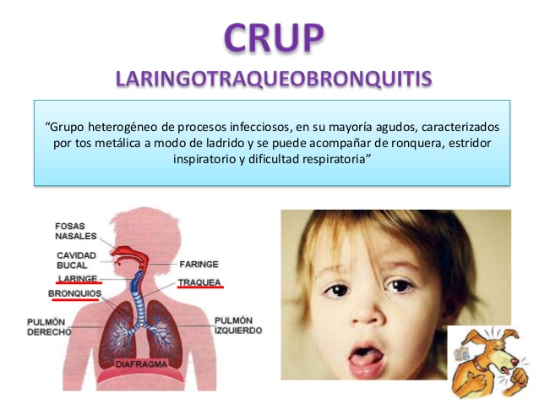
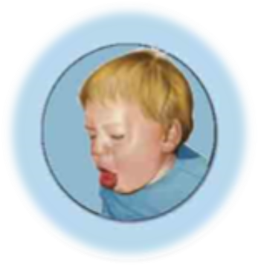
Quadro- Clínico
Laringotraqueobronquite
QUADRO- CLÍNICO:
Sintomas: Tendem a se piores à noite.
Desconforto respiratório.
  Batimentos de asas de nariz.
  Retrações intercostais.
Quadro Clínico
Rouquidão
Tosse
“ ladrante”
Estridor Inspiratório
RESOLUÇÃO DOS SINTOMAS:
3 a 7 dias .
24 dias em casos graves.

Slide 13
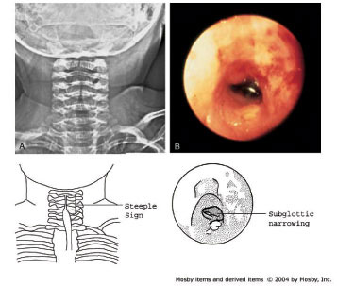
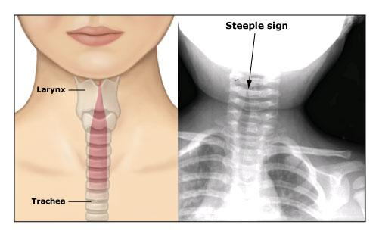
diagnóstico
Clínico.
Achados típicos no raio- x de perfil do pescoço.
Área de dilatação a montante da traqueia.
Estreitamento supraglótico ( sinal “da torre”).
Distensão da hipofaringe.
Irregularidade da pregas vocais.
http://www.fprmed.com/Pages/Pedi/Croup.html

Slide 14
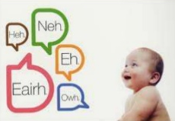
Objetivos terapêuticos
Natureza auto- limitada.
Evitar complicações.
Manutenção das vias aéreas patente.
Direção do tratamento: alívio do desconforto respiratório.
Natureza auto- limitada!
Adrenalina: casos moderados e graves.
Corticosteroides sistêmicos: redução significativa da necessidade de hospitalizações.
  Dexametasona VO ou IM.
Corticóides inalatórios: não tem demonstrado benefícios.

Slide 15
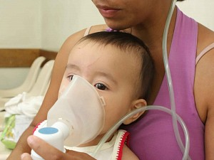
tratamento
Casos leves:
Medidas de suporte.
Hidratação, antitérmicos e ar umidificado.
Estridor em repouso.
Desconforto respiratório.
E/ou hipóxia.
Casos moderados e graves:
Corticoides sistêmicos: Dexametasona (0,6mg/kg, máximo de 10mg).
Inalação com adrenalina: 3 a 5 amp.
    Monitorização cardíaca.

Slide 16
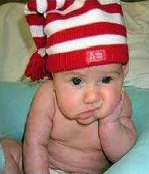
Critérios de internação
Toxemia.
Desidratação ou incapacidade de ingerir líquidos.
Estridor significativo ou retrações em repouso.
Ausência de resposta à Epinefrina ou piora clínica em 2-3 horas após a sua administração.
Pais não confiáveis.

Slide 17
Laringite estridulosa

Slide 18
Crupe espasmódicoversus crupe viral
O crupe espasmódico se diferencia do crupe viral por promover um edema não inflamatório dos tecidos subglóticos, sugerindo que não há um envolvimento viral do epitélio da traqueia.
Mucosa eritematosa e inflamada.
Infecção viral direta.
Crupe Viral
Crupe Espasmódico
Exame endoscópico da laringe:
Mucosa se apresenta pálida.
Reação alérgica a antígenos virais.

Slide 19
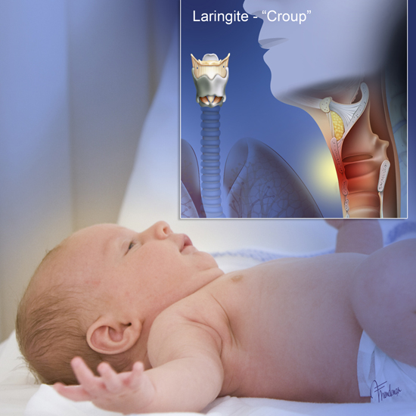
Laringite espasmódica (estridulosa)
Comum / crianças de 6 meses a 3 anos.
Não há pródromos de infecção viral, nem febre.
Dificuldade respiratória de início + / - súbito.
    No final da tarde ou a noite e após deitar.
Sintomas regridem espontaneamente.
Antecedentes atópicos familiares ou pessoais.
Refluxo gastroesofágico.
Se não houver resolução espontânea dos sintomas, poderá ser feito o mesmo tratamento da laringotraqueíte viral.
tratamento

Slide 20
2013- AMRIGS
Questão 1. Uma criança com 2 anos estava há 2 dias com coriza, tosse seca e temperatura axilar de 37,9ºC. Hoje a tosse tornou-se metálica, com choro rouco, estridor inspiratório e dificuldade de respirar. Qual o manejo inicial e o agente etiológico mais provável para o caso?

Slide 21
2013- AMRIGS
Questão 1. Uma criança com 2 anos estava há 2 dias com coriza, tosse seca e temperatura axilar de 37,9ºC. Hoje a tosse tornou-se metálica, com choro rouco, estridor inspiratório e dificuldade de respirar. Qual o manejo inicial e o agente etiológico mais provável para o caso?

Slide 22
Qual o manejo inicial e o agente etiológico mais provável para o caso?

Slide 23
Beta 2 inalatório e corticoide oral- vírus sincicial respiratório
Corticoide inalatório- adenovírus
Nebulização com adrenalina e corticoide sistêmico- vírus para influenza
Nebulização com adrenalina- rinovírus
Nebulização com adrenalina antibioticoterapia- Streptococcus pneumonie

Slide 24
Beta 2 inalatório e corticoide oral- vírus sincicial respiratório
Corticoide inalatório- adenovírus
Nebulização com adrenalina e corticoide sistêmico- vírus para influenza
Nebulização com adrenalina- rinovírus
Nebulização com adrenalina antibioticoterapia- Streptococcus pneumonie

Slide 25
2014- FHEMIG
Questão 2. Um lactente de 8 meses é trazido a uma unidade de pronto atendimento pelos pais, às 2h da madrugada. Informam que a criança estava bem ao dormir e que acordou há cerca de meia hora com tosse metálica e rouquidão. Ao exame, a criança apresenta Tax= 36,7ºC e mantinha bom estado geral, sem sinais de toxemia, além da tosse e da rouquidão relatadas pelos pais. Após 2 horas de observação, a criança havia apresentado melhora significativa. O diagnóstico mais provável dessa situação clínica é:

Slide 26
2014- FHEMIG
Questão 2. Um lactente de 8 meses é trazido a uma unidade de pronto atendimento pelos pais, às 2h da madrugada. Informam que a criança estava bem ao dormir e que acordou há cerca de meia hora com tosse metálica e rouquidão. Ao exame, a criança apresenta Tax= 36,7ºC e mantinha bom estado geral, sem sinais de toxemia, além da tosse e da rouquidão relatadas pelos pais. Após 2 horas de observação, a criança havia apresentado melhora significativa. O diagnóstico mais provável dessa situação clínica é:

Slide 27
O diagnóstico mais provável dessa situação clínica é?

Slide 28
Epiglotite
Laringite bacteriana
Laringite espasmódica
Laringe viral

Slide 29
Epiglotite
Laringite bacteriana
Laringite espasmódica
Laringe viral

Slide 30
2014- UEL
Questão 3. Uma criança saudável, de 2 anos, apresentou, há 12h, quadro de coriza e espirros. Evoluiu rapidamente com febre alta, irritação de orofaringe, dispneia e dificuldade de deglutição. Ao exame físico, encontra-se toxêmica, com salivação excessiva, respirando com dificuldade, mantendo o pescoço em hiperextensão, além de Tax= 39ºC. O diagnóstico será:

Slide 31
Bronquiolite
Epiglotite
Laringite espasmódica
rinofaringe viral
traqueobronquite

Slide 32
epiglotite
Introdução
Etiologia
Epidemiologia
Quadro Clínico
Diagnóstico
Tratamento

Slide 33

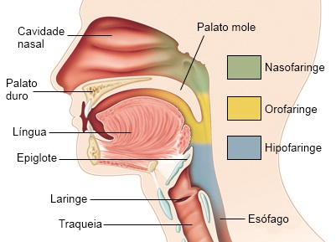
epiglotite
Infecção GRAVE e progressiva.
Epiglote e tecidos subjacentes.
Causa: Bactérias.
Emergência médica / Insuficiência respiratória aguda.
Internação imediata / se possível em UTI.
INTRODUÇÃO
Etiologia
Epidemiologia
Quadro Clínico
Diagnóstico
Tratamento

Slide 34
epiglotite
Passado: Haemophilus influenzae tipo B.
Introdução
ETIOLOGIA
Epidemiologia
Quadro Clínico
Diagnóstico
Tratamento
H. influenzae tipo A, tipo F e cepas não tipáveis; Haemophilus parainfluenza; Streptococcus pneumoniae; Staphylococcus aureus; Streptococcus beta-hemolítico; vírus (herpes, parainfluenzae, influenza); Pseudomonas e Cândida nos imunocomprometidos.

Slide 35

epiglotite
Era pós-vacina: tem-se observado maior nº de casos em crianças mais velhas (mesmo vacinadas) e adultos.
Incidência máxima: 3 anos de idade.
Introdução
Etiologia
EPIDEMIOLOGIA
Quadro Clínico
Diagnóstico
Tratamento
Idade: 1 a 5 anos.

Slide 36
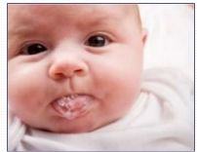
QUADRO CLÍNICO
Instituição do tratamento adequado: restringe o óbito / o curso da doença a 2 ou 3 dias.
Evolução rápida: muitas vezes a criança que estava bem durante o dia acorda durante a noite com febre, sialorreia e dispneia com estridor.
Esforço respiratório- gravidade / batimento de asas do nariz / retrações inspiratórias de fúrcula, espaços supraclaviculares e intercostais.
Diminuição do MV e estridor- quando paciente chega a exaustão.

Slide 37
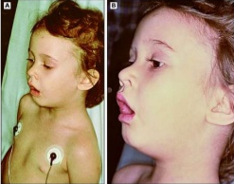
QUADRO CLÍNICO
Em crianças mais velhas:
A movimentação é mínima;
Hiperextensão do pescoço em posição sentada;
Inclinada para frente;
Mãos sobre os joelhos;
Boca aberta.
Tentativa de manter passagem de ar pelas vias aéreas!

Slide 38
epiglotite
Febre
Irritabilidade
Dispneia
Início súbito.
Queda do estado geral.
Dor de garganta.
Disfagia.
Desconforto respiratório.
Introdução
Etiologia
Epidemiologia
QUADRO CLÍNICO
Diagnóstico
Tratamento
A dificuldade respiratória é progressiva e, se não tratada, pode evoluir com obstrução completa das vias aéreas, parada cardiorrespiratória e morte.

Slide 39
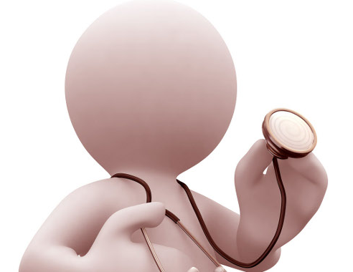
epiglotite
Sob suspeita clínica.
Exame simples da cavidade oral.
Laringoscopia: epiglote (coloração vermelho- cereja e edema).
Na confirmação do diagnóstico, procede-se a intubação orotraqueal.
Introdução
Etiologia
Epidemiologia
Quadro clínico
DIAGNÓSTICO
Tratamento
Visualização deve ser realizada apenas 1 vez!!!
Laringoespasmo reflexo, obstrução total aguda, aspiração de secreções, parada cardiorrespiratória durante ou logo após o exame.
http://pt.slideshare.net/lapedufrn/distrbios-respiratrios-agudos-no-ps-infantil-laringite-x-crise-asmtica

Slide 40



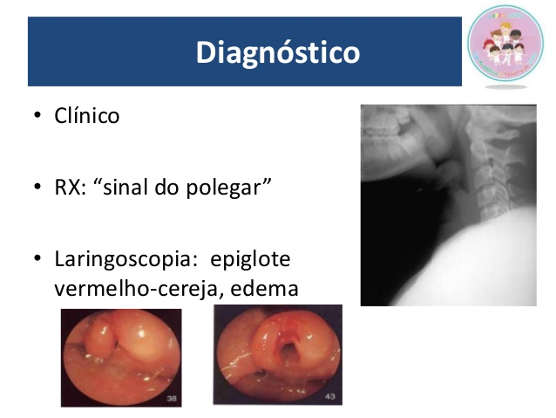
diagnóstico
Exames laboratoriais:
  Hemocultura e cultura da superfície da epiglote.
  Patógeno bacteriano.
Exames de imagem:
  Raio- x lateral do pescoço

Slide 41
(A) Laringoscopia: visualização da grande epiglote, vermelho- cereja, edemaciada e (B) raio x lateral das vias aéreas: “sinal do polegar”

Slide 42

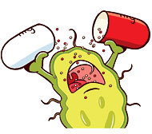
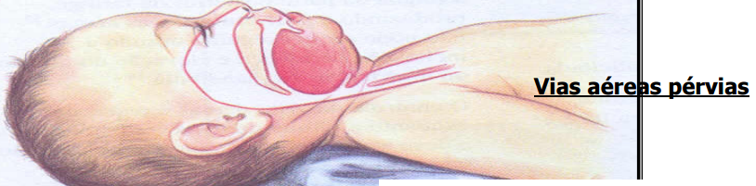
epiglotite
Acesso às vias aéreas
Antibioticoterapia
Introdução
Etiologia
Epidemiologia
Quadro clínico
Diagnóstico
TRATAMENTO

Slide 43
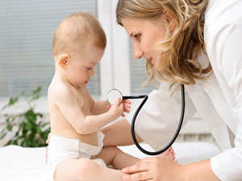
tratamento
Acesso às vias aéreas
Via aérea artificial.
Intubação orotraqueal ou nasotraqueal.
Tempo de intubação: 2 ou 3 dias / regressão do edema.
Traqueostomia.

Slide 44
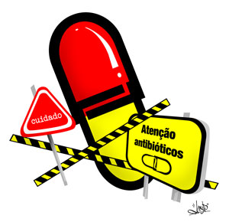
tratamento
Antibióticoterapia
Prontamente instituída.
Culturas- papel importante na determinação da droga a ser utilizada.
Empiricamente- Cloranfenicol ou cefalosporina de 3ª geração (ceftriaxona ou cefotaxima). Período de 7 a 10 dias.
Staphylococcus- oxacilina ou vancomicina.
Isolamento respiratório- 24 horas / após 1ª dose do antibiótico.

Slide 45
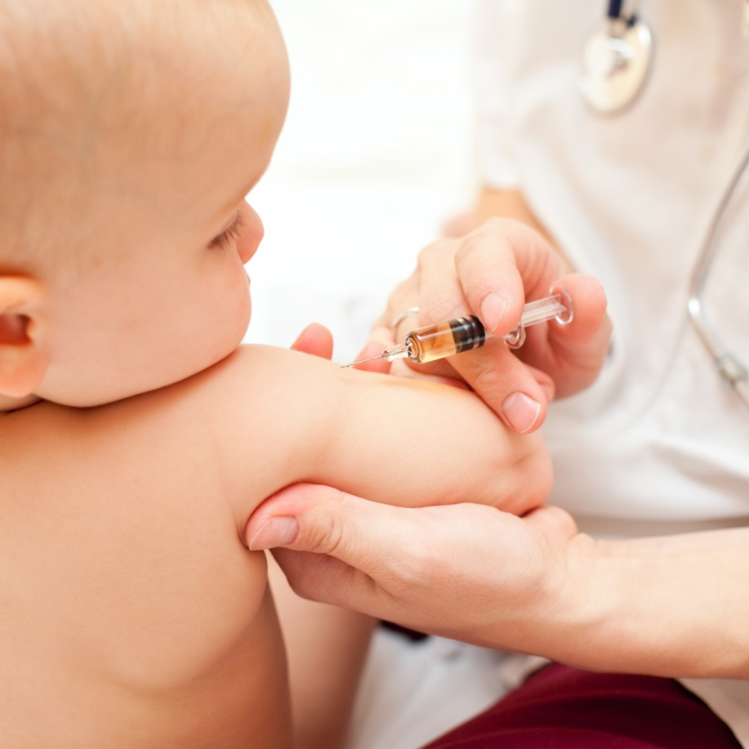
profilaxia
Prevenção
Imunização!!!
Contactantes devem receber quimioprofilaxia.
Rifampicina: 1x/ dia, por 4 dias.
Haemophilus influenzae.
PROGNÓSTICO
Geralmente a criança evolui bem.
Sem sequelas.
A maioria das mortes está associada a parada cardiorrespiratória e/ ou tratamento tardio.

Slide 46
2014- UEL
Questão 3. Uma criança saudável, de 2 anos, apresentou, há 12h, quadro de coriza e espirros. Evoluiu rapidamente com febre alta, irritação de orofaringe, dispneia e dificuldade de deglutição. Ao exame físico, encontra-se toxêmica, com salivação excessiva, respirando com dificuldade, mantendo o pescoço em hiperextensão, além de Tax= 39ºC. O diagnóstico será:

Slide 47
Lista de problemas:
Criança saudável
2 anos
12h,
Coriza / espirros
Febre alta
Irritação de orofaringe
Dispneia
Dificuldade de deglutição
Toxêmica
Salivação excessiva
Respirando com dificuldade
Pescoço em hiperextensão
Tax= 39ºc

Slide 48
O diagnóstico será?

Slide 49
Bronquiolite
Epiglotite
Laringite espasmódica
rinofaringe viral
traqueobronquite

Slide 50
Bronquiolite
Epiglotite
Laringite espasmódica
rinofaringe viral
traqueobronquite

Slide 51
difteria

Slide 52
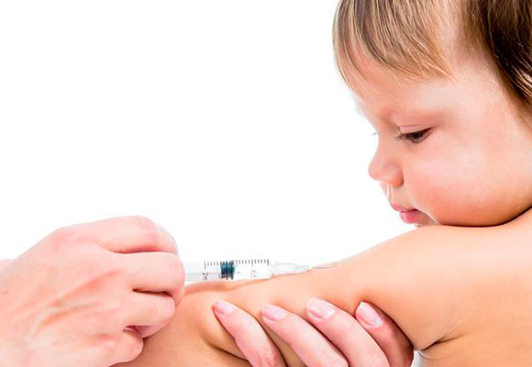
Laringite diftérica
Etiologia: Corynebacterium diphteriae, bacilo aeróbio gram positivo.
Epidemiologia: Rara / Ampla imunização / Crianças < 6 anos.
  Imunizados / forma mais branda.
Quadro clínico: A pseudomembrana é o achado clássico.
  Febre insidiosa; Tosse; Odinofagia; Disfonia; Obstrução das vias aéreas.
Adenite cervical está geralmente presente, e sua toxina pode causar miocardite e paralisia de pares cranianos.

Slide 53
Laringite diftérica
Diagnóstico:
Laringoscopia
  Exsudato espesso, membranoso em placas de coloração branco-acinzentada sobre amígdalas palatinas, laringe e faringe.
Confirmação: cultura de secreção.
Tratamento:
Antibioticoterapia- penicilina ou eritromicina.
Soro antitoxina diftérica.
Eventual remoção endoscópica das membranas.
Manutenção das vias aéreas.
Intubação está contra- indicada em alguns casos, pois pode descolar a placa e piorar a obstrução aérea, sendo a traqueostomia preferível.

Slide 54
Referências bibliográficas
LONGO DL; FAUCI AS; KASPER DL; HAUSER SL; JAMESON JL; LOSCAL J. Medicina Interna de Harrison. Porto Alegre, Art Med, 2013.
LOPES, AC. Clínica Médica: diagnóstico e tratamento - São Paulo. Ed. atheneu, 2013.
NELSON. Tratado de Pediatria - Richard E. Behrman, Hal B. Jenson, Robert Kliegman. 18ª Ed, Elsevier. 2009.

